Slide 1


NOTA COMPORTAMENTAL 1ºSem - Alunos 1ª Comp
CORPO DE ALUNOS
1ª Companhia

Slide 2

NOTA COMPORTAMENTAL 1ºSem - Alunos 1ª Comp
5ºA

Slide 3
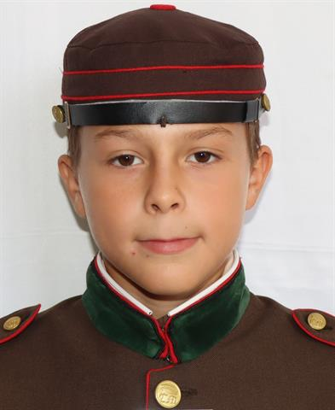
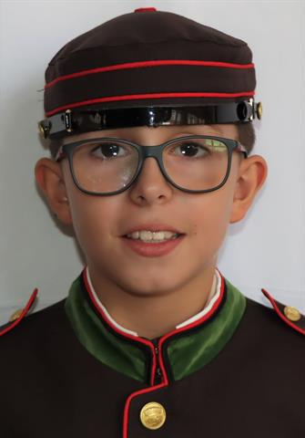
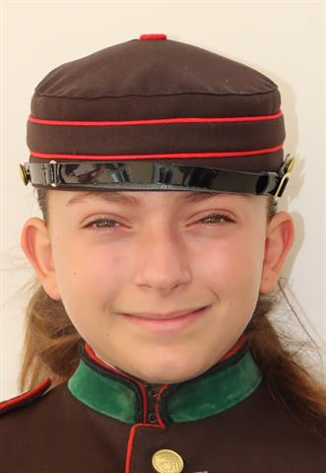
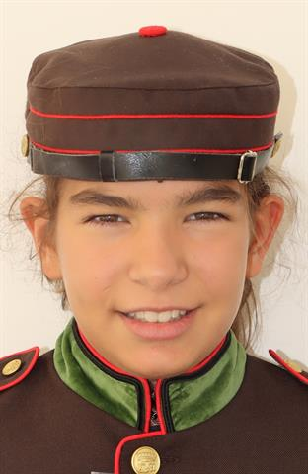
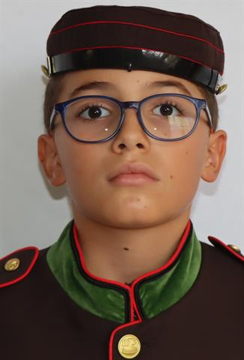
NOTA COMPORTAMENTAL 1ºSem - Alunos 1ª Comp
Nível de Avaliação
Muito Bom
5ºA
102
161
454
477
757

Slide 4
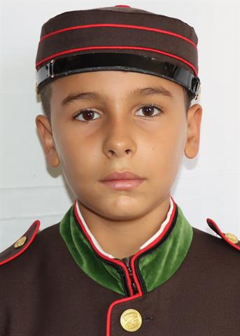
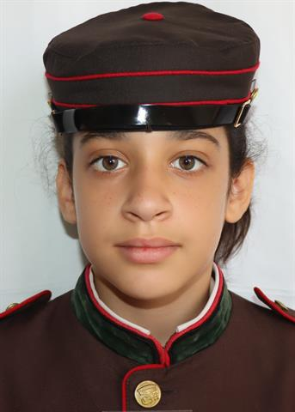
NOTA COMPORTAMENTAL 1ºSem - Alunos 1ª Comp
Nível de Avaliação
5ºA
SUFICIENTE
REGISTO DISCIPLINAR 1º PERÍODO
REP SIMPLES | REP AGRAVADA | SUSP FREQ
0 | 0 | 0
113
SUFICIENTE
REGISTO DISCIPLINAR 1º PERÍODO
REP SIMPLES | REP AGRAVADA | SUSP FREQ
0 | 0 | 0
145

Slide 5
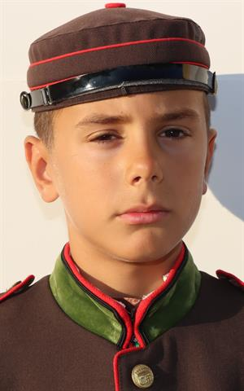
NOTA COMPORTAMENTAL 1ºSem - Alunos 1ª Comp
Nível de Avaliação
5ºA
SUFICIENTE
REGISTO DISCIPLINAR 1º PERÍODO
REP SIMPLES | REP AGRAVADA | SUSP FREQ
0 | 0 | 0
536
SUFICIENTE
REGISTO DISCIPLINAR 1º PERÍODO
REP SIMPLES | REP AGRAVADA | SUSP FREQ
0 | 0 | 0
0

Slide 6
NOTA COMPORTAMENTAL 1ºSem - Alunos 1ª Comp
Nível de Avaliação
5ºA
MEDIOCRE
REGISTO DISCIPLINAR 1º PERÍODO
REP SIMPLES | REP AGRAVADA | SUSP FREQ
RS3 | RA3 | SF3
N5
MEDIOCRE
REGISTO DISCIPLINAR 1º PERÍODO
REP SIMPLES | REP AGRAVADA | SUSP FREQ
RS4 | RA4 | SF4
N6

Slide 7
NOTA COMPORTAMENTAL 1ºSem - Alunos 1ª Comp
Nível de Avaliação
5ºA
MAU
REGISTO DISCIPLINAR 1º PERÍODO
REP SIMPLES | REP AGRAVADA | SUSP FREQ
RS5 | RA5 | SF5
N7
MAU
REGISTO DISCIPLINAR 1º PERÍODO
REP SIMPLES | REP AGRAVADA | SUSP FREQ
RS6 | RA6 | SF6
N8

Slide 8
NOTA COMPORTAMENTAL 1ºSem - Alunos 1ª Comp
Comportamento Global
5ºA
Nível | Quantitativo
Muito Bom | 5
Bom | 8
Suficiente | 3
Mediocre | 0
MAU | 0
MÉDIA | BOM

